Slide 1

AI 협업은 첫 산출물을 낼수록 넓어진다
개념과 문제
• 첫 산출물이 이후 판단을 고착시킨다 • 즉시 실행 인터페이스가 탐색 범위를 좁히는 문제 • 탐색 구조화가 프롬프트 최적화보다 중요 • 작업 순서 설계가 결과의 다양성을 결정한다 • 논문 출처: arXiv:2512.18388v2 • Wen et al. | 2026-04-28 내부 기술 리뷰
솔루션 및 결과
• HAI Co: 발산·수렴 모드 분리 시스템 • 아이디어 카드 탐색 후 산출물 생성 순서 적용 • N=24 실험: Novelty 3.22 vs 2.41 • HAI Co가 ChatGPT 대비 독창성·다양성 모두 우위 • 대상: 엔지니어·PM·AI 도구 사용자 • 의사결정자 포함 실무 적용 가이드 제공
LG Display

Slide 2
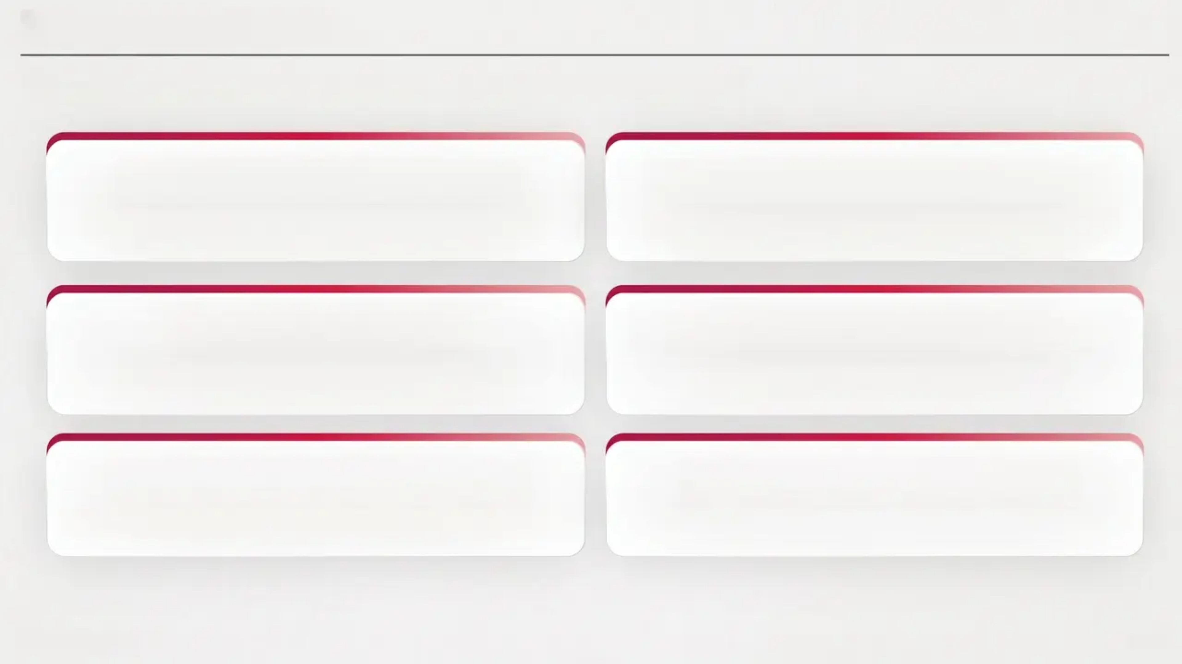

페이지 제목 / Page title
논문의 가치와 실무적 의의 / Core Value and Practical Significance
즉시 산출물이 고착을 만든다
작업 순서가 결과 품질을 결정한다
첫 결과물이 anchor로 작동해 탐색 범위를 좁힌다
손서 설계가 탐색 폭과 결과 품질을 동시에 결정한다
프롬프트 기술의 한계
탐색 구조화가 결과를 결정하는 변수
프롬프트 최적화는 도구 조작 학습에 그친다
실행을 늦추고 대안을 먼저 비교해야 한다
개인 품질↑ 집단 다양성↓ 분리
워크플로 설계가 실무 전환점
AI 지원 시 개인 성과는 높아지나 팀의 결과물은 동질화됨
첫 산출물을 늦추면 대안 탐색 폭을 넓힐 수 있다
LG Display
2 / 12

Slide 3
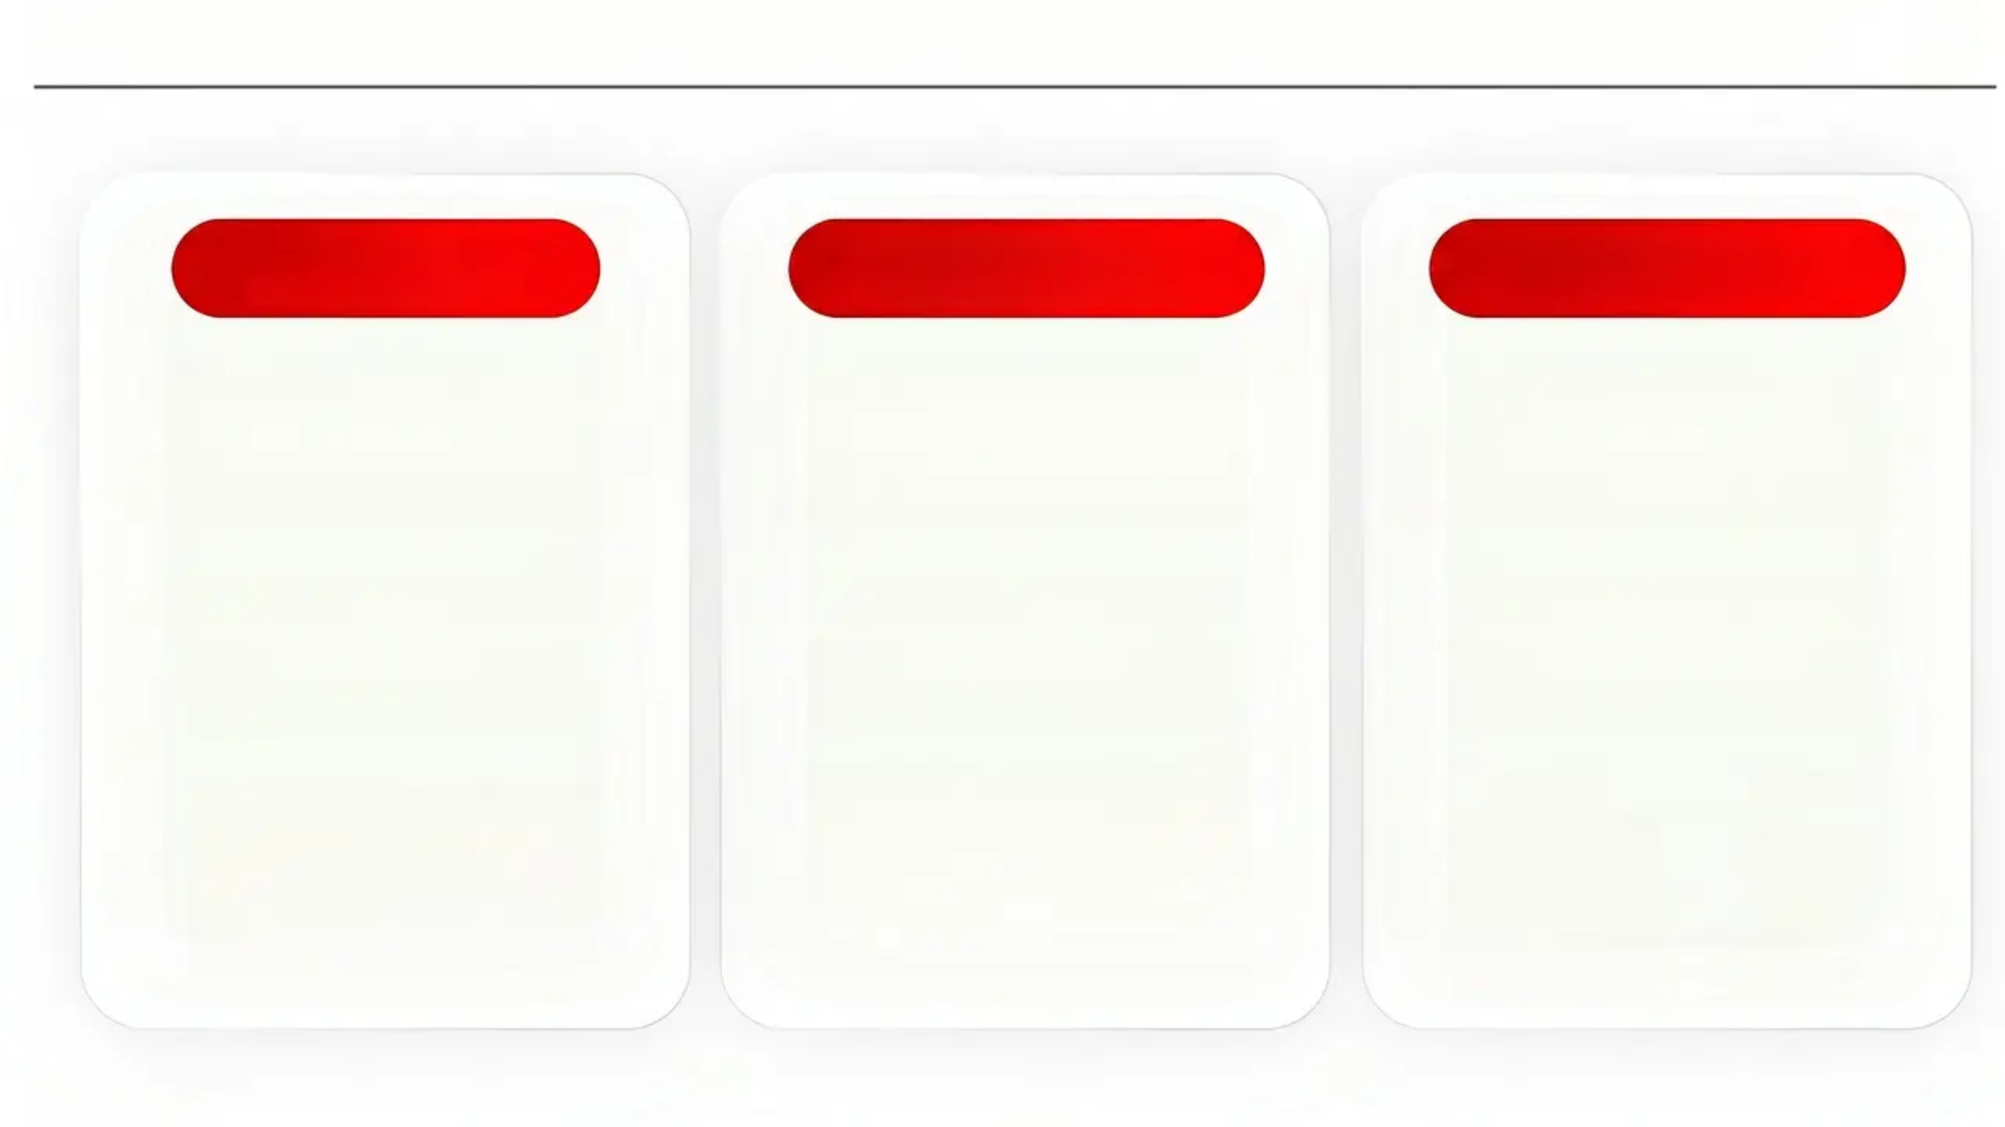
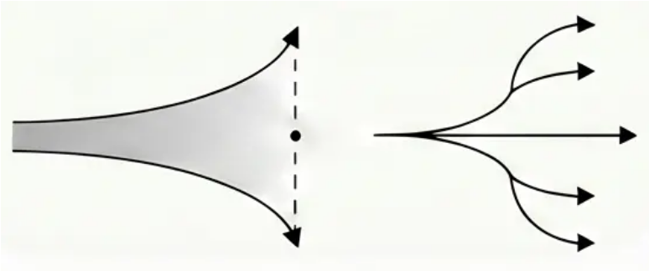
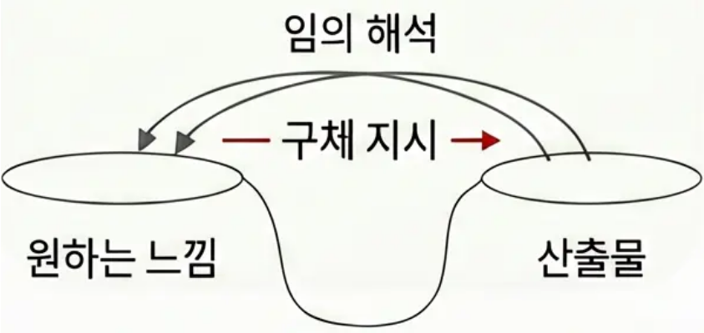
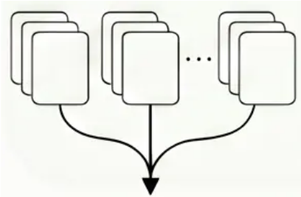
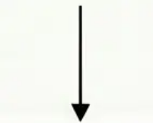

문제 모델
발생 메커니즘 및 플로우
탐색 우선 플로우 및 원인
Core Problem Model
Occurrence Mechanism & Flow
Exploration-First Flow & Cause
조기 수렴: 탐색 전 방향 고정
Gulf of envisioning 개념 정의
탐색 우선 플로우와 비교
AI 즉시 산출물이 첫 기점으로 작동, 이후 수정 루프 강화
원하는 느낌 → 구체 지시 변환 실패 → 의외의 해석 루프 발생
아이디어 카드 탐색 → 선택 기준 수립 → 산출물 생성 순서
설계 고착: 첫 예시에 묶이는 상태
고착 심화 플로우 구조
문제 원인: 작업 순서 설계
AI 이미지 노출 시 아이디어 수·다양성·독창성 모두 저하
즉시 산출물 → 로컬 수정 반복 → 대안 탐색 기회 소멸
작업 순서 설계가 고착 여부를 결정하는 변수

Slide 4


HAICo 시스템 설계: 발산과 수렴의 분리
발산 모드
수렴 모드
• 아이디어 그리드 생성
• 파라미터 분해 후 실행
이미지 생성 전 제목·설명·태그 포함 카드 배열 제시
수정 의도를 semantic parameter 표로 분해 후 선택
• 연상 프롬프팅으로 다양성 확보
• 비선형 컨텍스트 전환 지원
신화·역사·예술 등 원격 영역 연상 (W=24.0 p<0.001)
대화 흐름 비중축, 이전 분기 상태로 자유 복귀 가능
• 연상 프롬프팅 기반 탐색 설계
• 버린 분기와 이유 보존
생성·탐색 분리 구조로 고착 방지 메커니즘 내재화
페기된 아이디어 branch와 선택 근거를 히스토리로 보관
LG Display

Slide 5

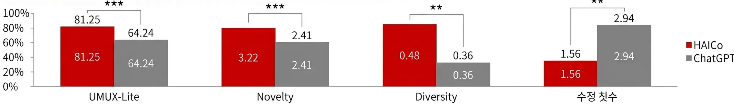

실험 결과: 독창성 및 다양성 지표 분석
주요 실험 결과 메트릭
성능 지표
사용자 경험 및 기타 결과
- UMUX-Lite 사용성: 81.25 vs 64.24 (HAI Co가 유의미하게 높음, p<0.001)
- 수정 횟수: 1.56 vs 2.94 감소 (p=0.004, HAI Co 우위)
- 창의성 지원 지표(CSI) 전 5개 차원 우위 (p<0.002 수준)
- Novelty 독창성: 3.22 vs 2.41 (p<0.001, 통계적으로 유의)
- Diversity 다양성: 0.48 vs 0.36 (p=0.001)
- 유창성(Fluency) 및 유용성(Usefulness) 두 조건 간 유의미한 차이 없음 (ns)
LG Display

Slide 6

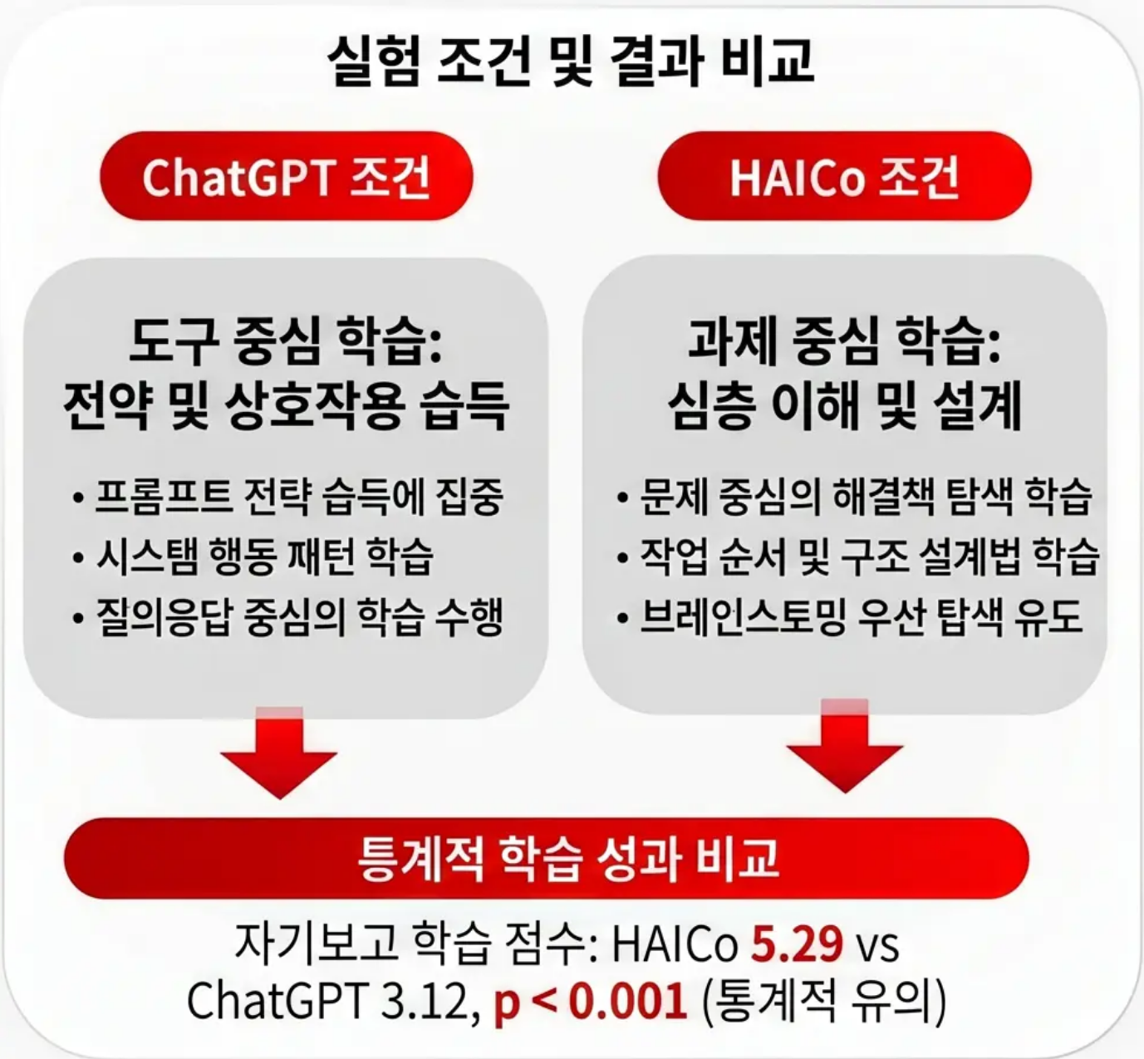
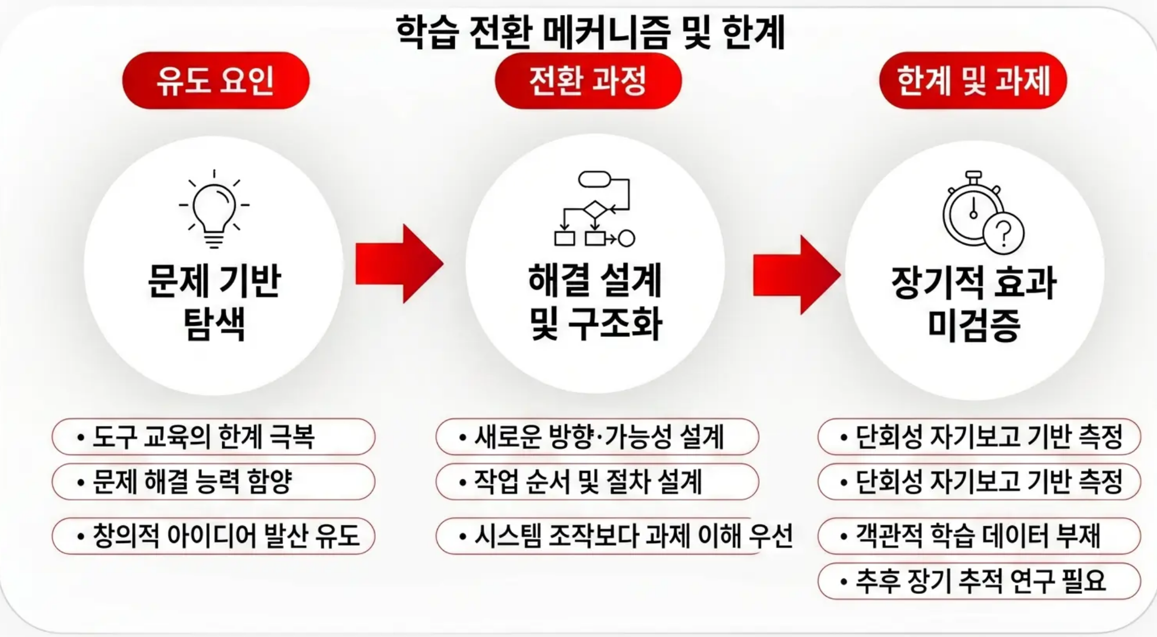

학습의 전환: 도구 사용법에서 과제 이해로
조건별 학습 결과 및 장기적 함의
연구 결과 및 비교
LG Display
PUBLIC

Slide 7
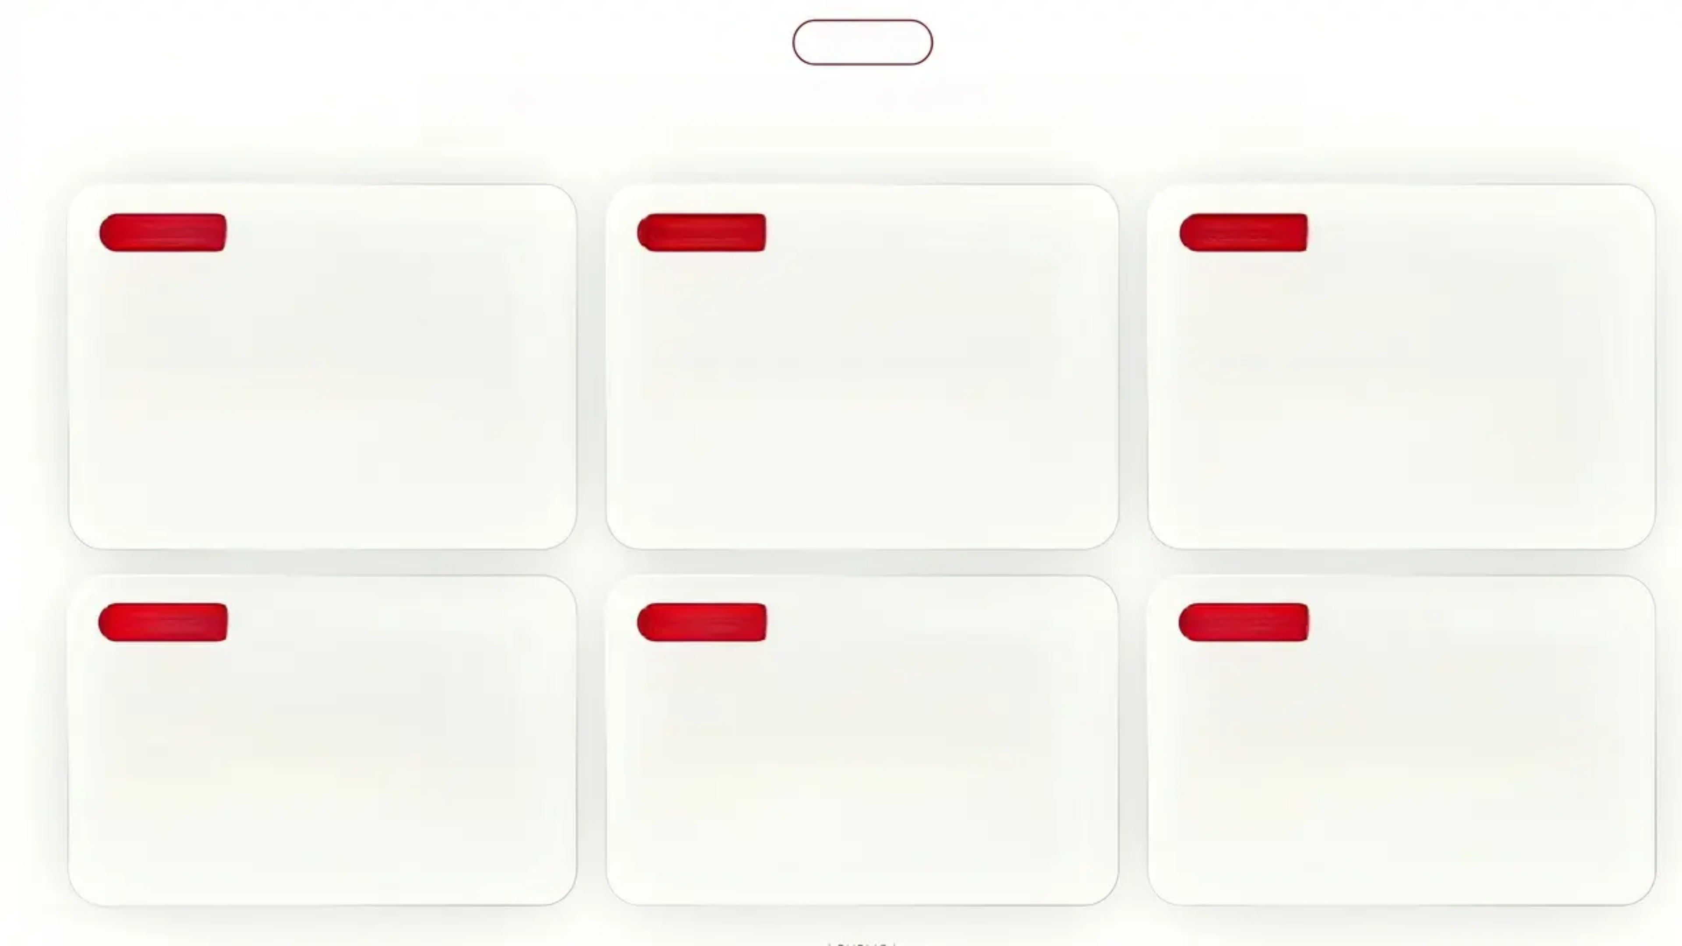


생성형 AI의 고착 심화에 관한 보강 근거
[RESULT 1] / 연구 결과 1
[RESULT 2] / 연구 결과 2
[RESULT 3] / 연구 결과 3
AI 노출 → 아이디어 다양성·독창성 저하
개인 품질↑, 집단 다양성↓ 분리 현상
ChatGPT → 아이디어 동질화 위험
Wadinambiarachchi 2024: AI 이미지 노출 시 아이디어 수(↓18.3%), 다양성(↓25.1%), 독창성(↓30.5%) 모두 유의미하게 감소 (p < 0.001)
Doshi & Hauser 2024: AI 지원 글쓰기에서 개인 창의성 잠수는 상승하나, 텍스트 간 유사도(↑32.4%, p < 0.01) 증가로 집단 다양성 하락
Anderson et al. 2024: 아이디어 수는 증가(↑65.3%), 사용자 간 구별도(↓41.8%, p < 0.001) 및 책임감 동시 저하로 동질화
[RESULT 4] / 연구 결과 4
[RESULT 5] / 연구 결과 5
[RESULT 6] / 연구 결과 6
병렬 프로토타입이 직렬보다 다양성 우위
고착은 도메인 범용 현상
GenAI 자체가 고착 심화 요인
Parsons et al. 2021: 창의적 작업 창의적 작업과 데이터 사각화 설계 등 도메인 범용적으로 고착이 창의적 결과를 제한 (p < 0.05)
작업 순서가 결과 품질을 결정한다. AI 산출물 노출 자체가 사용자의 고착을 강화하는 요인 (**p < 0.05) (**p < 0.05)
Dow et al.: 동시 대안 탐색(병렬)이 순차 탐색(직렬)보다 결과의 다양성 및 품질(↑22.5%)이 모두 높음 (p < 0.05)
LG Display

Slide 8

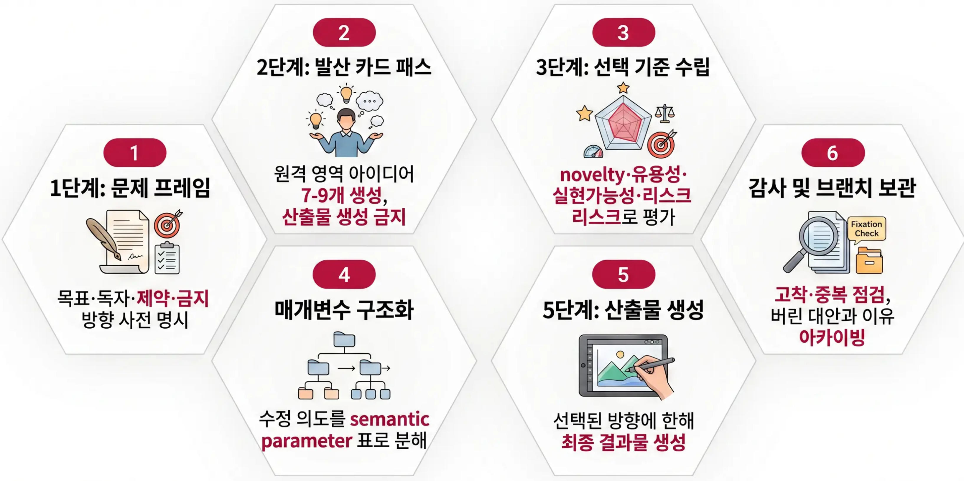

권장 사용자 워크플로 6단계
고착 방지 및 발산 강화를 위한 AI 협업 절차
LG Display
PUBLIC

Slide 9


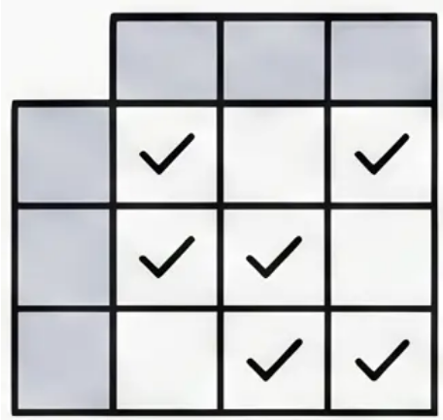
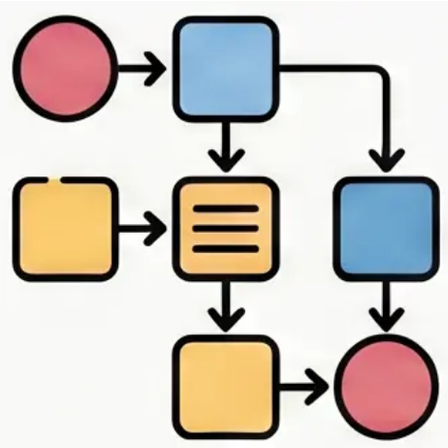

SECTION 9 | PROMPT PATTERNS
실무 적용을 위한 4가지 프롬프트 패턴
① 아이디어 카드 요청 패턴
② 선택 매트릭스 구성 패턴
③ 의미적 매개변수 분해 패턴
④ 팀 단위 관점 배정 패턴
9개 카드, 각 source domain 비선형 지정, 최종 산출물 생성 금지
novelty·usefulness· feasibility·risk 기준, 이유 한 줄씩 명시
수정 의도를 parameter 포로 분해, 옵션 선택 후에만 실행
5명에게 고객·기술·비용·반대· 유추 관점 각각 배정
LG Display
PUBLIC

Slide 10





도메인별 특화된 AI 협업 패턴의 변화와 실제 적용 사례 분석
기획·분석 도메인
실행·산출물 도메인
리서치: 요약 → 구조화 분해
코딩: 구현 전 아키텍처 대안 비교
논문 요약 직접 요청 대신 claim·반례·적용 가능성 카드로 분해
구현 요청 전 아키텍처 대안 3개·결정(trade-off)·rollback path 비교
슬라이드: 서식 전 narrative 비교
디자인: concept card 먼저, 생성은 나중
PPT 생성 전 narrative 후보 3개·audience별 메시지 먼저 비교
포스터·이미지 생성 전 concept card 탐색 후 선택만 방향만 실행
제품 기획: 기능 → 문제 카드화
회의: 정리 → 결정·미결정 분리
기능 아이디어 직접 요청 대신 사용자 문제·실패 시나리오 카드 선형
회의록 요약 대신 결정·미결정·가장·후속 질문 항목으로 분리 출력
LG Display
| PUBLIC |

Slide 11


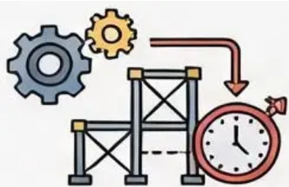







“AI 험문한 주 읽건누 늘시되” / Research Limitations and Risks
연구 및 실무 적용 측면의 제약과 리스크 / Constraints and Risks
[연구 한계점 / RESEARCH LIMITATIONS]
[실무 도입 리스크 / IMPLEMENTATION RISKS]
표본 편향: N=24, CS/IT 집중
스케폴딩 증가 → 속도 손실
단일 직군 소카미 믹일수감 비디할제원
목표 명확한 과제서는 직접 실험이치 긴
단일 과제 도메인 한계
책임 소재 모호성 위험
포스터 생성 외 도메인 적용 가능성 미검증
탐색구호 도인 깃 상철유무과 왈 알를분목
단일 과전, 메인 한계
책임 소재 모호성 위험
포스키 생성 외 뛰어인 믿음요도펠헤두
답눈 기즈유임 구 외회; 식검피기도 물개버
단기 세션, 장기 불과 측정
HAICo는 명찰 미견
자기보고 학습 지표, 객관적 장기 측정어음
물 시실음등 언도로 잦언겔 문누 직외안
LG Display

Slide 12



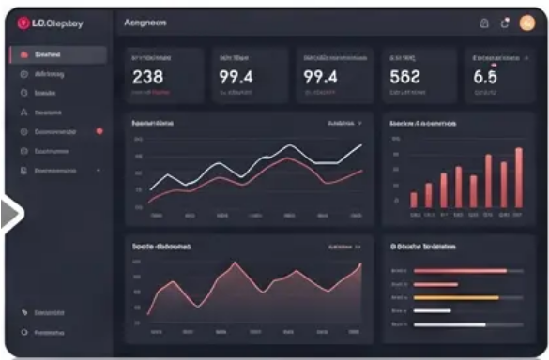
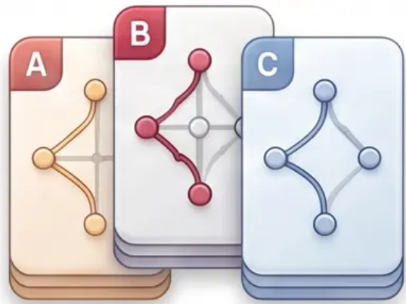
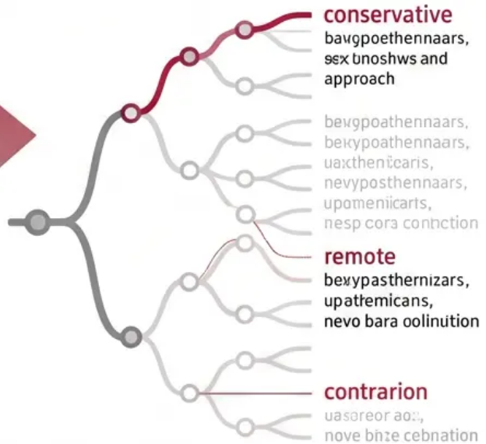
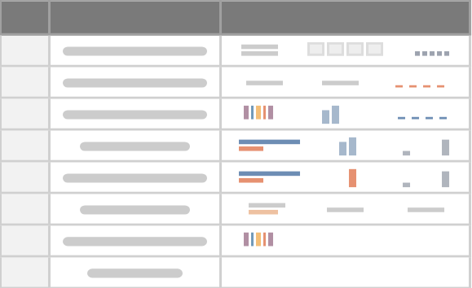











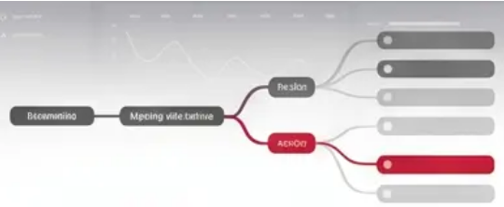




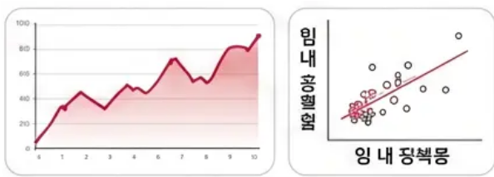













AI 협업 효율화를 위한 4가지 운영 원칙
4가지 원칙 및 통합 측정 기준
원칙 1
원칙 2
원칙 3
원칙 4
측정 기준
대안 먼저, 산출물은 그 다음
AI 해석을 실행 전에 가시화
다양성은 팀 단위로 측정
기각된 분기와 이유를 보존
5가지 적용
1
Parameter
Data
2
3
4
5
RUN ✕
6
7
8
문제
요소
개인 품질
branch 분석
요소
아이디어 카드·후보 선택지를 먼저 요청, 즉시 실행 금지
수정 요청은 semantic parameter 포로 분해 후 옵션 선택
개인 품질 평가와 별도로 팀 내 아이디어 중복을 확인
conservative-remote- contrarian branch를 이유와 함께 기록
• 카드 수 • 기준 수립 • refinement 횟수 • branch 보존 • 중복율
| PUBLIC |

